Slide 1

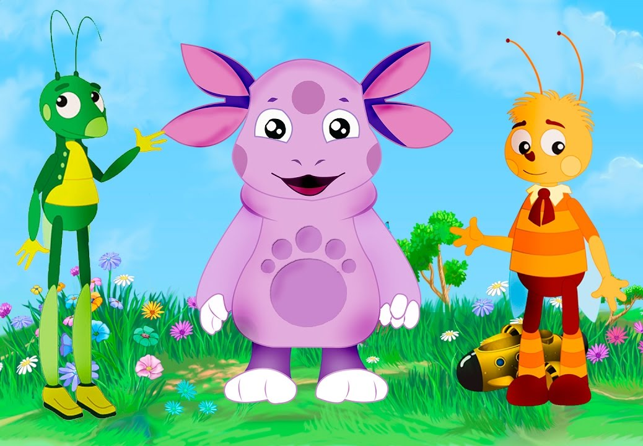
Привет, друзья ! Я Лунтик! Конечно же вы меня узнали. Я упал с Луны на Землю, познакомился и стал жить со своими друзьями на лесной полянке.

Slide 2
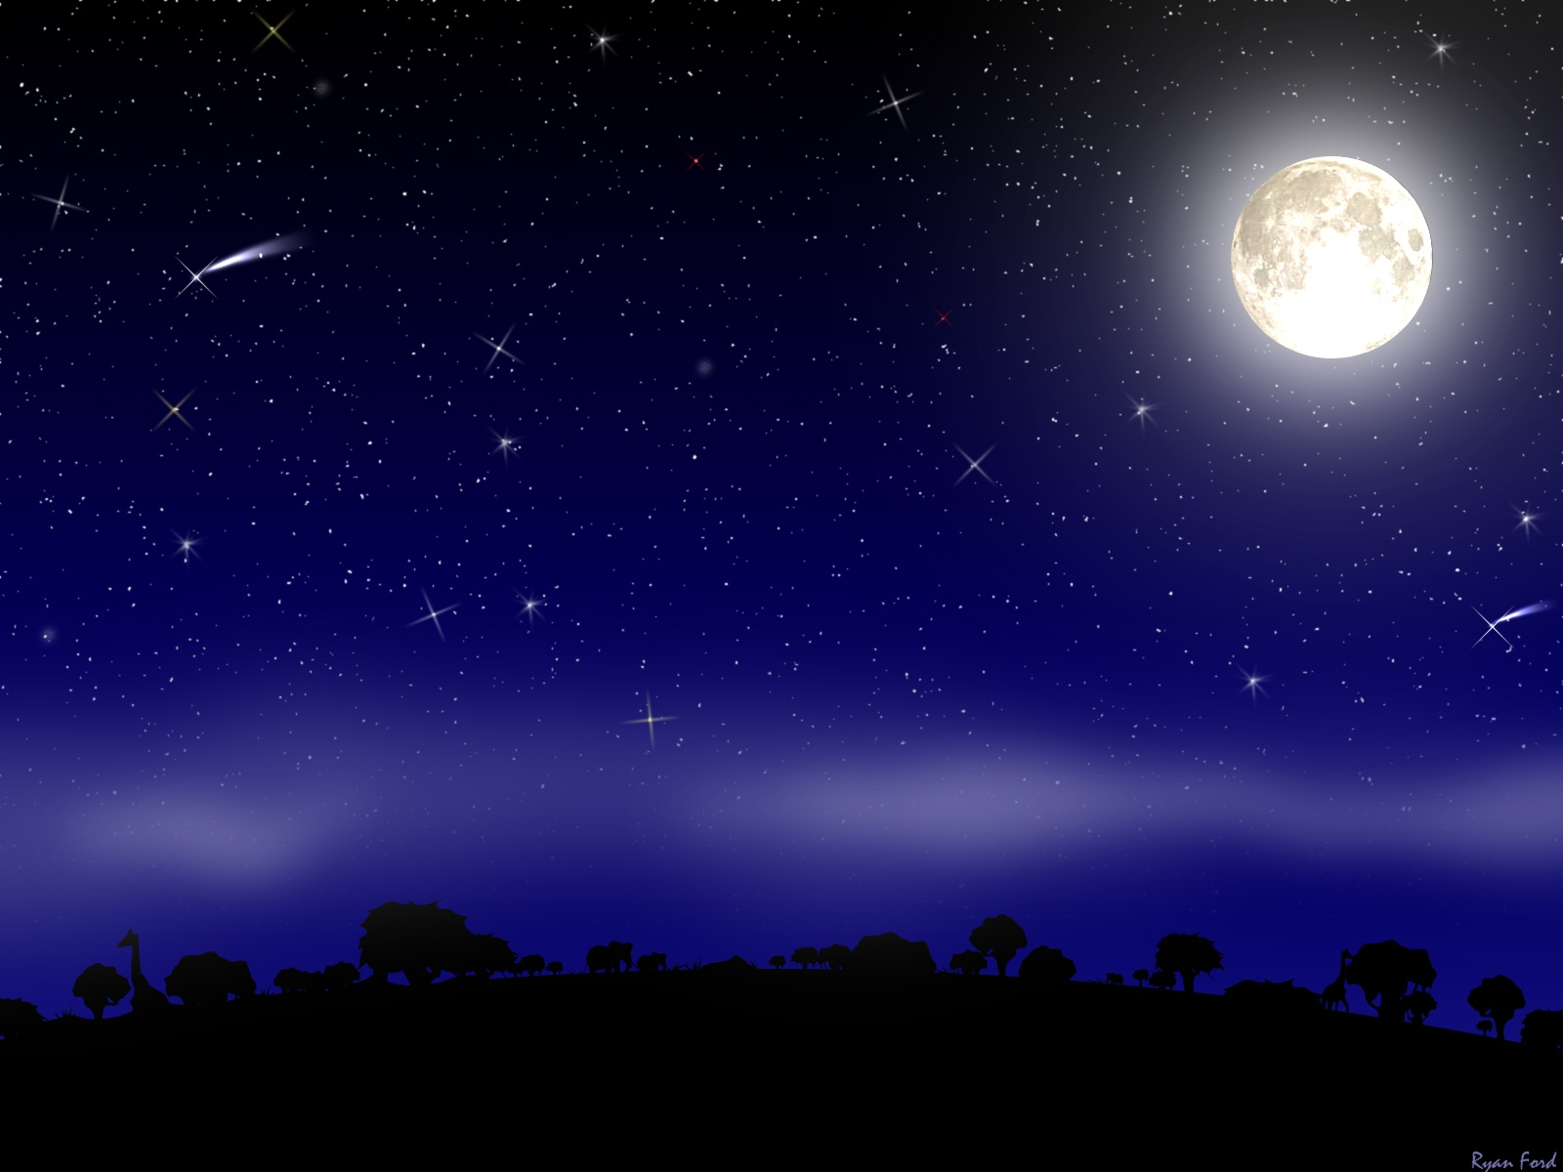
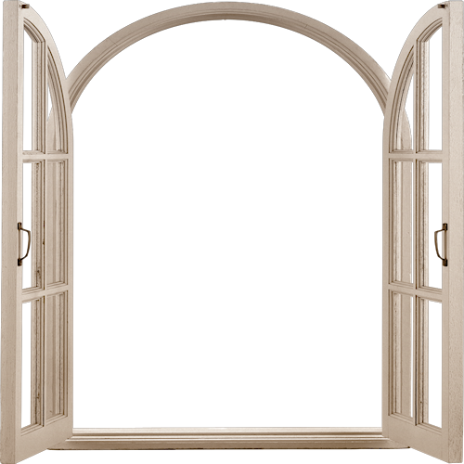
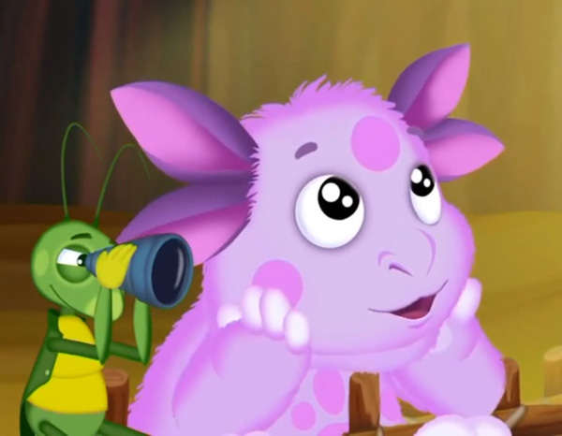
Мне очень хочется слетать на Луну.

Slide 3

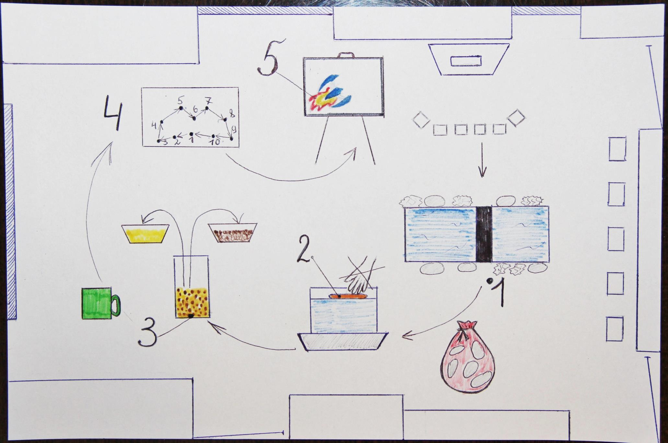
Для этого нужно собрать картинку космического корабля из пазлов. У меня даже есть вот такая карта. Цифрами отмечены места, где находятся пазлы. Помогите, пожалуйста, их все собрать!

Slide 4


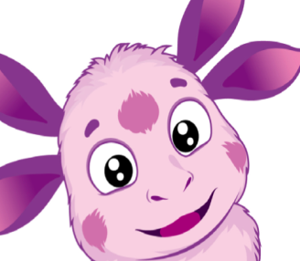
Получится картинка космического корабля. И я полечу на Луну! Е-хо-хо!

Slide 5

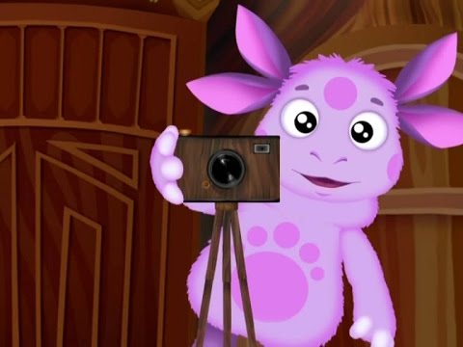
Жду от вас фото с картинкой! Удачи!

